Slide 1
Кафедра Організації та економіки фармації
«фармацевтичне та Медичне товарознавство»
Лекція №2 «Класифікація та Кодування товарів.»
Підготувала старший викладач
Степанова Оксана Анатоліївна

Slide 2

Поняття про класифікацію товарів та її категорії
Класифікація (від лат. classic – розряд, група) – це розподіл множини об'єктів (предметів і явищ) на класи, групи й інші підрозділи в залежності від загальних ознак і має велике теоретичне і практичне значення. Іншими словами, класифікація – система упорядкованого розподілу товарів за поділами і більш дрібними підрозділами у логічній послідовності із супідрядністю за визначеними ознаками.
Метою класифікації в товарознавстві є полегшення вивчення споживчих властивостей, якості, асортименту товарів і управління ними.
Розрізняють вищі, середні і нижчі категорії класифікації.
Вищі категорії класифікації позначають терміном "розділ", "підрозділ" або "клас", "підклас".
Середні категорії – "група", "підгрупа", "вид".
Нижчі категорії – "підвид".

Slide 3
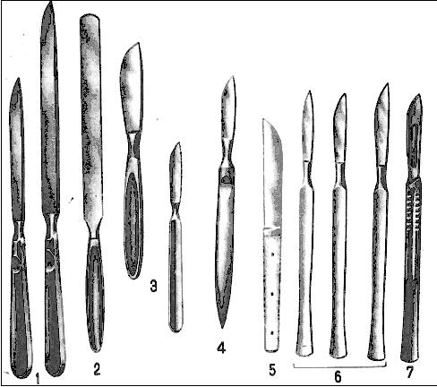
Приклад класифікації
Наприклад, група ножі і скальпелі.
За призначенням: для розсічення м'яких і щільних тканин.
Області застосування – загальна хірургія, нейрохірургія, офтальмологія і т.п.
Вихідний матеріал – різноманітні марки сталей (вуглецеві В10А, В12А; що не іржавіють – 40 х 13; 10 х 13 і ін.).
За засобом виробництва: цільноштамповані, зварні.
За конструкцією: брюшисті, шпичасті, радіусні, серповидні, лінійні, списоподібні.
За розмірами: за довжиною леза або інструмента.
За сферою обертання: багаторазового використання, одноразові.

Slide 4

Економіко-статистична класифікація подана в класифікаторах і в класифікації ЦСУ України.
Їх використовують при плануванні виробництва, постачання, для урахування продукції, що випускається.
Торгова класифікація використовується в торгівельно-оперативному процесі. Її мета – удосконалення
цього процесу. Ця класифікація традиційна, вона склалася на основі поділу товарів на групи відповіднодо існуючого галузевого розподілу промисловості, а також враховує особливості галузевих класифікацій продукції за чинними стандартами.
Навчальні класифікації створюються з метою найбільш зручного, логічного і послідовного вивчення
курсу в узагальненому виді з мінімальною витратою часу. При цьому вся увага зосереджується на вивченні загальних принципів формування цих властивостей.
Види класифікації товарів

Slide 5
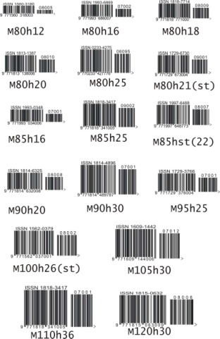
Структура коду – умовне позначення складу і послідовності розташування знаків у ньому.
Структура коду складається з таких елементів: алфавіту, підстави, розряду і довжини.
Алфавіт коду – це система знаків, прийнятих для утворення коду. Як алфавіт для кодів найбільше часто застосовують цифри, букви або їхні сполучення, штрихи.
Розрізняють цифровий, буквений, буквено-цифровий і штриховий алфавіти коду.
Цифровий алфавіт коду – алфавіт коду, знаками якого є цифри.
Буквений алфавіт коду – алфавіт коду, знаками якого є букви алфавітів природних мов.
Буквено-цифровий алфавіт коду, знаками якого є букви алфавітів природних мов і цифри.
Штриховий алфавіт коду – алфавіт коду, знаками якого є штрихи і прогалини, ширина яких зчитується сканерами у вигляді цифр.
КОД – це система умовних символів, застосовуваних для передачі повідомлень каналами зв'язку, включаючи канали зв'язку ЕОМ.
Кодування товарів
Кодування товарів – це технічний прийом, який дозволяє уявити об`єм, що класифікується, у вигляді знака або
групи знаків за правилами, установленими конкретною системою класифікації.

Slide 6
Класифікатор – офіційний документ, що подає собою систематизоване з'єднання найменувань і кодів
класифікаційних угруповань і (або) об'єктів класифікації.
Структура класифікатора передбачає його позицію і ємність.
Позиція класифікатора – найменування і код класифікаційного угруповання або об'єкта класифікації.
Ємність класифікатора – найбільше число позицій, котре може містити класифікатор.
Класифікатори.
Категорії класифікатора – це ознака, що вказує на приналежність класифікатора до визначеної групи в залежності від рівня його затвердження і сфери застосування. Розрізняють класифікатори державні, загальноросійські, галузеві і підприємств.
Загальноросійський класифікатор – державний класифікатор, затверджений Держстандартом
Росії для застосування в автоматизованих системах управління (АСУ).
Галузевий класифікатор – класифікатор, введений у встановленому порядку для застосування в
АСУ галузі.
Класифікатор підприємства – класифікатор, введений у встановленому порядку для застосування в АСУ підприємства.
В Україні використовуються три види кодування: внутрішнє, зовнішнє (міжнародне) і штрихове

Slide 7
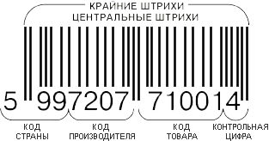
Внутрішнє кодування здійснюється за галузевим класифікатором лікарських
засобів і виробів медичного призначення
(від КЛЗ ВМП).
Приклад 1.
Препарат "Ундевіт" драже №50 Код – 0 43016 3.
0 – централізоване постачання;
43 – номер групи (полівітамінні препарати в порошку, таблетках і драже);
0 – вітчизняний;
16 – порядковий номер в даній (43-й) групі;
3 – захисний код.
У ОтКЛЗВМП код продукції семизначний: 0 00000 0. Цифри "0" і "1" у першому знаку вказують на централізоване постачання, а цифри від "2" до "8" – децентралізоване постачання.
Цифри в другому і третьому знаках позначають номер групи. Цифри від "0" до "8" учетвертому знаку вказують, що товар вітчизняного в иробництва, а цифра "9" – імпортного.
Цифра в 5 і 6 знаку – порядковий номер у даній групі.
Цифра в сьомому знаку – захисний код товару, що здійснює ЕОМ, тобто це третя цифра після коми.

Slide 8
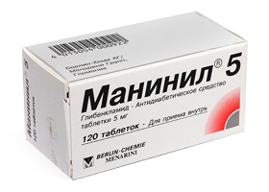
Приклад 2
Препарат "Манініл" 0,0005 таблетки №120 Код – 0 49907 3.
0 – централізоване постачання;
49 – номер групи (препарати інсуліну й ін. протидіабетичні засоби);
9 – імпортний;
07 – порядковий номер в даній (49-й) групі;
3 – захисний код.

Slide 9
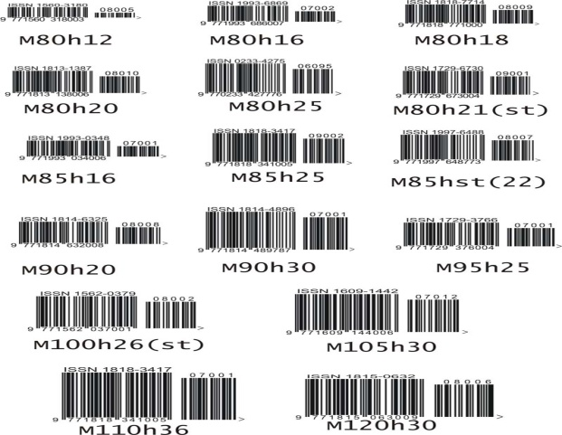

Приймаючи до уваги той факт, що ТН ЗЕД побудована на базі номенклатури гармонізованої системи
опису і кодування товарів (НГС), необхідно використання довідкових матеріалів Міжнародної конвенції про гармонізовану систему опису і кодування товарів.
У Номенклатурі гармонізованої системи прийняте цифрове позначення, причому для поділів (їх 21) іпідгруп (їх 33) використовуються римські цифри, а для товарних груп (їх 96), товарних позицій (їх 1241), підпозицій (їх 3558) і субпозицій (їх 5019) – арабські.
Зовнішнє кодування здійснюється за товарною номенклатурою зовнішньоекономічної діяльності (ТН ЗЕД), яка є
інструментом державного регулювання зовнішньоекономічної діяльності, що сприяє її удосконаленню і виконанню поточних
і перспективних завдань.

Slide 10

Наприклад: код по ТН ЗЕД - 30.04.20 100.
30. – номер групи ("Фармацевтичні товари");
– номер позиції (медикаменти, що складаються зі змішаних і незмішаних сполук, які
використовуються у терапевтичній і профілактичній цілях, розфасовані й упаковані в
спеціальні форми для роздрібного продажу: препарати, що містять пеніциліни або їх похідні,
що мають структуру пеніцилінової кислоти, і препарати, що містять стрептоміцини або їх похідні);
20 100 – номер підсубпозиції (препарати, що містять інші антибіотики), де:
– номер підпозиції (антибіотики, що поставляються у формах або упаковках для роздрібного
продажу);
– номер субпозиції (конкретний препарат, відбитий в алфавітному покажчику на фармацевтичні
продукти).

Slide 11

Для кодування підприємств, організацій, країн світу і територій, заснувань митниці, митних режимів,
валют країн, видів транспорту й ін. для заповнення митних декларацій, товаросупроводжувальних
документів використовують різноманітні класифікатори:
класифікатор підприємств і організацій (КПО) – код восьмизначний;
класифікатор країн світу і територій (ККСТ) – код тризначний;
класифікатор валют (КВ) – код тризначний;
класифікатор видів транспорту (КВТ) – код двозначний;
класифікатор митних режимів (КМР) – код п'ятизначний;
класифікатор митних заснувань (КМЗ) – код п'ятизначний.

Slide 12
Застосування ШК разом з комп'ютерами забезпечує оптимізацію таких процесів:
виготовлювачам – урахування кількості зробленої продукції, її сортування і роздільне складування різних
видів, найменувань, сортів, урахування товарних запасів, формування замовлень шляхом підбору
необхідних товарів у потрібній кількості і відправлення в торгівлю;
оптовим посередникам – приймання товарів за кількістю й асортиментом, урахування і контроль товарних
запасів на складі, відвантаження в роздрібну торгівлю;
транспортним організаціям – приймання решти товарів;
роздрібним продавцям – приймання товарів за кількістю й асортиментом, розміщення на складі, урахування
і контроль товарних запасів у магазині: на складі й у торгових залах, контроль за цілістю товарів,
забезпечення ритмічного поповнення запасу в міру їхньої реалізації.
Штриховий код (ШК) – знак, призначений для автоматизованих ідентифікацій і урахування інформації про товар,
закодований у виді цифр і штрихів.

Slide 13
Структура штрихових кодів різних типів
.
4 82 2 3 45 6 78 9 1 4
Примітка: * – країна, якій надана можливість деталізувати код країни на третьому розряді,
наприклад, країни СНД - 460-469;
** – у зазначеному вище випадку виготовлювач може використовувати тільки чотири розряди
Класифікація ШК.
ШК діляться на два види: європейський – EAN і американський – UPC.
№ п/п | Структура кодів | Порядкові номери знаків
 |  | Типи ШК
 |  | EAN - 8 | EAN - 13 | EAN - 14
 | Країна, де знаходиться банк даних про ШК | 1-2 (3)* | 1-2 (3)* | 1-2 (3)*
 | Організація-виготовлювач або продавець | 3-5 (4-5)** | 3-7 (4-7)** | 3-7 (4-7)**
 | Інформація про товар | 6-7 | 8-12 | –
 | Код упаковування товару | – | – | 9-13
 | Контрольна цифра | 8 | 13 | 14

Slide 14
Коди країн місцезнаходження банку даних про штрихові коди
Країна | Код | Країна | Код
Україна | 48 | Малайзія | 955
США і Канада | 00-09 | Куба | 850
Франція | 30-37 | Югославія | 860
Болгарія | 380 | Туреччина | 869
Німеччина | 400-440 | Нідерланди | 87
Росія | 460-469 | Південна Корея | 880
Гонконг | 489 | Сінгапур | 889
Японія | 45-49 | Австрія | 90-91
Великобританія | 50 | Австралія | 93
Греція | 520 | Словенія | 383
Кіпр | 529 | Хорватія | 385
Ірландія | 529 | Латвія | 4605
Бельгія і Люксембург | 54 | Тайвань | 471
Португалія | 560 | Естонія | 474
Ісландія | 569 | Філіппіни | 480
Данія | 57 | Мальта | 535
Польща | 590 | ПАР | 600, 601
Угорщина | 599 | Марокко | 611
Фінляндія | 64 | Туніс | 619
Китай | 690 | Гватемала | 740-745
Нова Зеландія | 94 | Сальвадор | 740-745
Норвегія | 70 | Гондурас | 740-745
Ізраїль | 729 | Панама | 740-745
Швеція | 73 | Нікарагуа | 740-745
Мексика | 750 | Коста-Ріка | 740-745
Венесуела | 759 | Колумбія | 770
Швейцарія | 76 | Уругвай | 773
Аргентина | 779 | Перу | 775
Чилі | 780 | Еквадор | 786
Бразилія | 789 | Таїланд | 885
Італія | 80-83 | Індонезія | 899
Іспанія | 84

Slide 15
ознаки ШК, що дозволяють відрізнити справжні ШК від фальсифікаційних:
розміри ШК (мінімально припустимі – 21,0(30,0 мм, максимально припустимі – 52,5(74,6 мм);
колірне виконання окремих елементів ШК: колір штрихів повинен бути чорним, синім, темно-зеленим або
темно-коричневим; колір прогалин, що співпадає за кольором з фоном, – білим, припускається жовтий,
жовтогарячий, яскраво-коричневий; не припускається відтінків червоного і жовтого кольорів для штрихів,
тому що вони не зчитуються сканером;
місце нанесення ШК: на задню стінку пакування в правому нижньому куті, на відстані не менше 20 мм від
країв; припускається нанесення на бічну стінку пакування, на етикетку в нижньому правому куті; на м'яких
пакуваннях вибирають місце, де штрихи рівнобіжні дну пакування;
ШК не повинен розміщатися там, де вже є інші елементи маркування (текст, малюнки, перфорація);
нанесення на пакування тільки одного ШК EAN або UPС;
нанесення двох ШК – EAN і UPС – припускається, якщо товаровиробник зробив їхню реєстрацію в двох
асоціаціях, тоді ШК EAN і ШК UPС ставлять на протилежні кінці пакування.

Slide 16
Як читати штриховий код
8 0 0 5 5 2 0 1 1 9 8 8 1
код код код контр.
країни виготовн. товару цифра
48 Україна
80-83 Італія
00-09 США Канада
30-37 Франція
38 Болгарія
Контрольна цифра, яка використовується для перевірки слушності зчитування штрихів спеціальним пристроєм (сканером).
Порядок розрахунку контрольної цифри:
1. Складаємо цифри, що на парних позиціях коду.
2. Результат множимо на 3.
3. Складаємо цифри, що на непарних позиціях коду.
4. Складаємо результати 2-го і 3-го дій.
Контрольне число являє собою різницю між остаточною сумою і найближчим до неї вищим числом, кратним 10.

Slide 17

Приклад.
Код: 4002823011207 (визначаємо останню цифру 7 – контрольне число)
1) 0 + 2 + 2 + 0 + 1 + 0 = 5;
2) 5 • 3 = 15;
3) 4 + 0 + 8 + 3 + 1 + 2 = 18;
4) 15 + 18 = 33;
5) 40 – 33 = 7.

Slide 18
ДЯКУЮ ЗА УВАГУ!!!

